Slide 1

义务教育人教版一年级上册
数学游戏
在教室里玩一玩

Slide 2
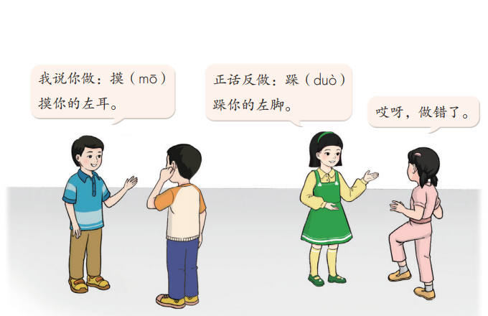

活动一
说一说，做一做
游戏规则：
（1）我说你做：两人一组,面对面站立，一人怎么说，另一个人就跟着怎么做。
（2）正话反做：两人一组，面对面站立，一人怎么说，另一个人就反着做。
从上面两个游戏中选一个做一做吧！

Slide 3
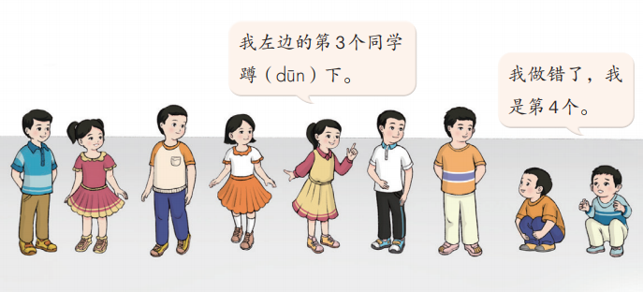
活动二
听口令，蹲一蹲
游戏规则：
同学们分成4组，每组站成一排，从第一个人开始，轮流说出带方向和数字的蹲下口令，相应位置上的同学迅速蹲下。

Slide 4

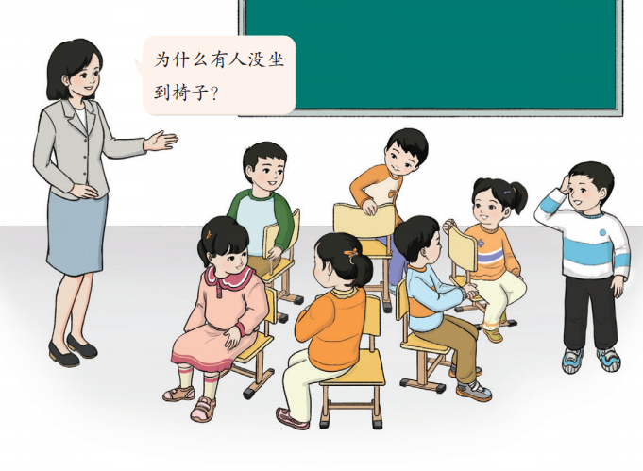
活动三
抢椅子
游戏规则：
（1）人数：比椅子总数多一个。
（2）玩法：把椅子围成一个圆圈，音乐响起，大家围着椅子走。当音乐停止，大家迅速抢椅子坐下，没抢到椅子的淘汰。

Slide 5
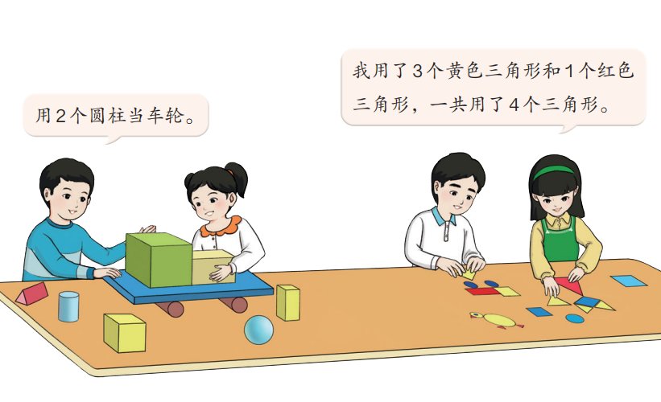
活动四
拼一拼，搭一搭
游戏规则：
（1）搭一搭：两人一组，拿出准备好的积木搭一搭，并说一说为什么这样搭。
（2）拼一拼：两人一组，拿出准备好的图形拼一拼，并说一说为什么这样拼。

Slide 6
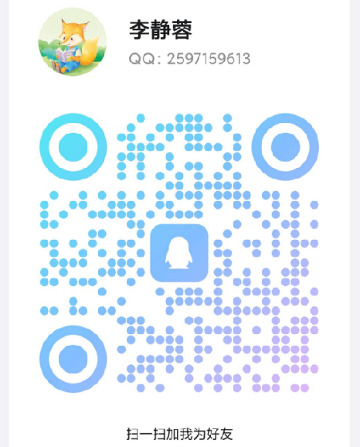
感谢您使用我们的课件！
欢迎各位老师对此课件提出宝贵的建议，我们将更好的为您服务。
如果您有兴趣参与产品内容研发（课件教案编修、教辅图书编修）
请用QQ扫码添加优翼教育产品顾问李老师的QQ。

Slide 7
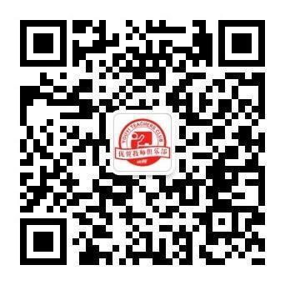
谢谢观赏
更多精彩内容，敬请关注
www.youyi100.com
教师服务号
优翼教师俱乐部

Slide 8
声 明
本文件著作权为创作公司所有，仅限于教师教学及其他非商业性和非盈利性用途。如发现盗用、转卖、网络传播等侵权行为，本公司将依法追究其相应法律责任。
部分素材选自网络，如有争议，请联系删改。

